Slide 1



Aprendendo a usar o Google Drive

Slide 2
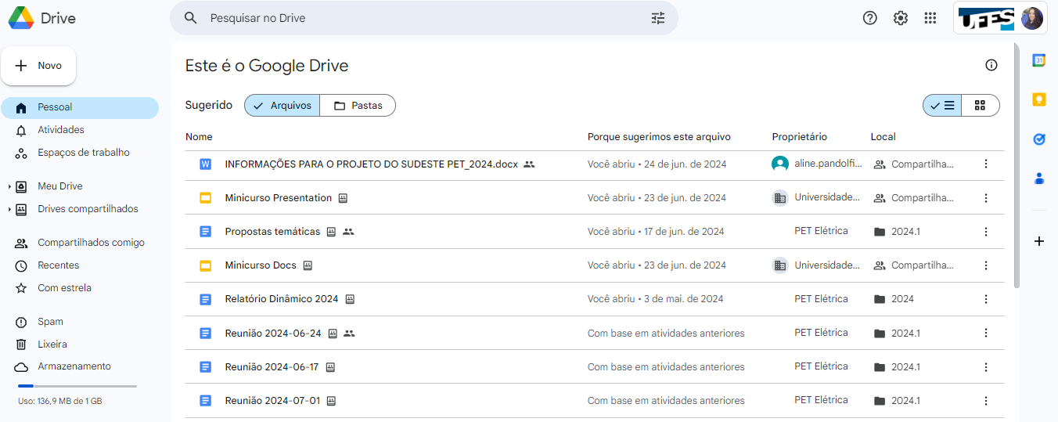
A Estrutura do Google Drive
Logo vamos explorar essa aba!
Barra de Pesquisa
Criar arquivos
Arquivos
Localizadores
Armazenamento
disponível

Slide 3
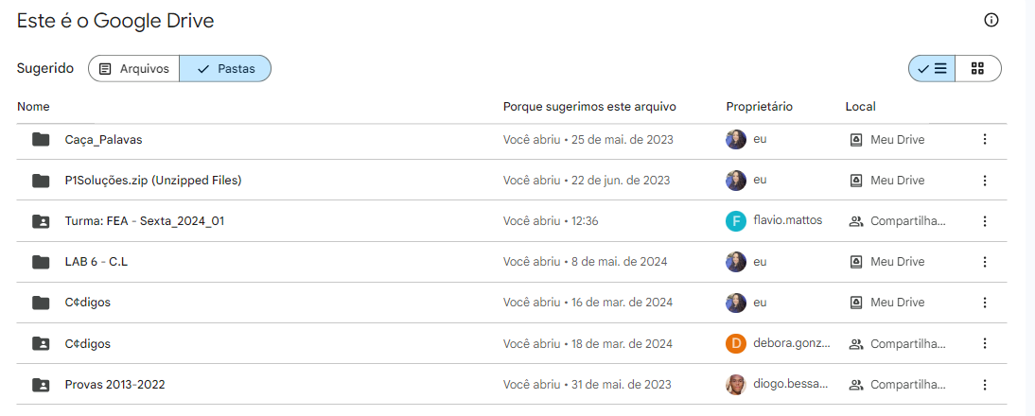
A Estrutura do Google Drive
Você pode acessar diretamente as pastas do seu Drive!
Onde, no localizador, o arquivo está

Slide 4
A Estrutura do Google Drive
Arquivos - Visualização e acesso dos arquivos salvos;
Localizadores - Subseções onde o arquivo está localizado, a depender de sua origem e último uso;
Barra de Pesquisa - Onde é possível pesquisar um arquivo através de seu nome;
Armazenamento Disponível - Quantidade de memória utilizada e a restante;
Criar arquivo - Local para salvar arquivos, pastas e criar documentos.

Slide 5
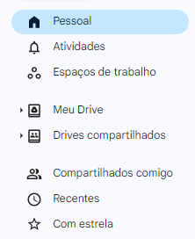
Localizadores
Todos os arquivos e pastas salvos;
Atividades enviadas no Google Classroom; (Exclusivo conta institucional)
Local para centralizar os trabalhos feitos; (Exclusivo conta institucional)
Documentos onde você é o proprietário;
Drives que você tem acesso como proprietário; (Exclusivo conta institucional)
Arquivos compartilhados com você;
Últimos arquivos abertos;
Arquivos marcados com estrela.

Slide 6
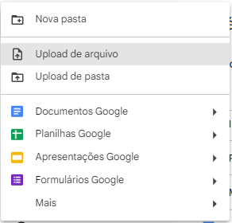
Criar arquivo
Criar nova pasta;
Salvar arquivo já existente;
Salvar pasta já existente;
Criar arquivo Docs;
Criar arquivo Sheets;
Criar arquivo Presentation;
Criar formulário;

Slide 7
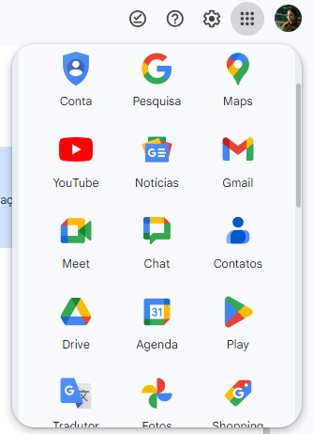
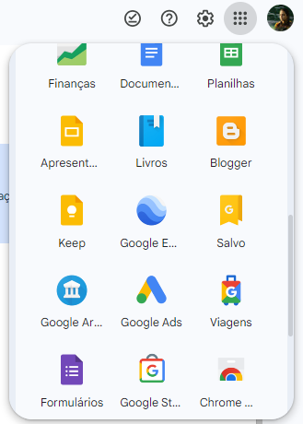
Explorando o Google…
Agora vamos abordar o Gmail e Meet.
Posteriormente Docs, Sheets e Presentation.

Slide 8
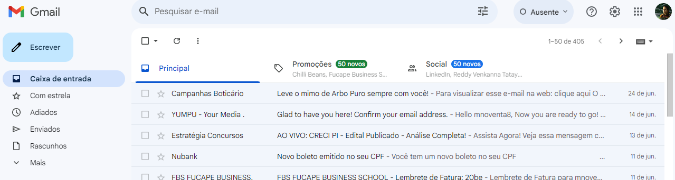
A Estrutura do Gmail
Escrever um novo e-mail
Configurações
Localizadores
Caixa de Mensagens

Slide 9
A Estrutura do Gmail
Caixa de Mensagens - Acesso aos e-mails recebidos;
Localizadores - Categorias que, a depender da temática do e-mail, são o destino dos mesmos. Ex: Promoções -> e-mais de lojas ofertando serviços;
Escrever um novo e-mail - Onde é possível escrever o e-mail;
Configurações - Personalização da caixa de mensagens e plataforma.

Slide 10
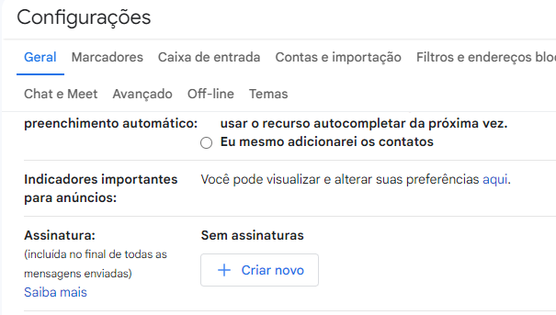
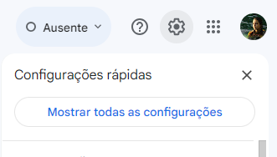
Explorando as Configurações…
Nessa seção você encontrará diversas personalizações. Tente explorar!
Vamos criar uma assinatura para os seus e-mails.
Após chegar nessa aba, descer até encontrar o tópico Assinatura. Clique em + Criar novo.

Slide 11
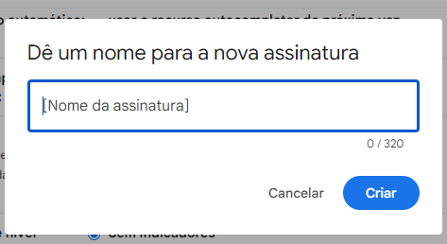
Criando uma Assinatura
Pronto! Personalize sua assinatura da forma que preferir.
Sugestão:
Nome Completo
Filiação (caso e-mail institucional)
Ex:
Ana Julia Barbosa
SECRI - Serviço de Engajamento Comunitário

Slide 12
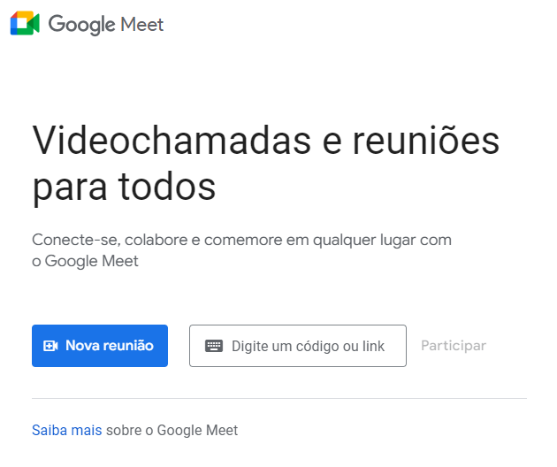
A Estrutura do Meet
Acessar reuniões
Nova reunião

Slide 13
A Estrutura do Meet
Nova reunião - Onde é possível criar reuniões imediatas ou criar um link para uma reunião programada;
Acessar reuniões - Além do acesso direto com o link, é possível digitar o código referente a reunião que se quer acessar.

Slide 14
Dúvidas

